Slide 1
Меры государственной поддержки
АО «Региональная корпорация развития»
Центр компетенций в сфере
сельскохозяйственной кооперации
и поддержки фермеров Ростовской области
Министерство сельского
хозяйства и продовольствия Ростовской области
сельскохозяйственных товаропроизводителей
Ростовской области
2023

Slide 2
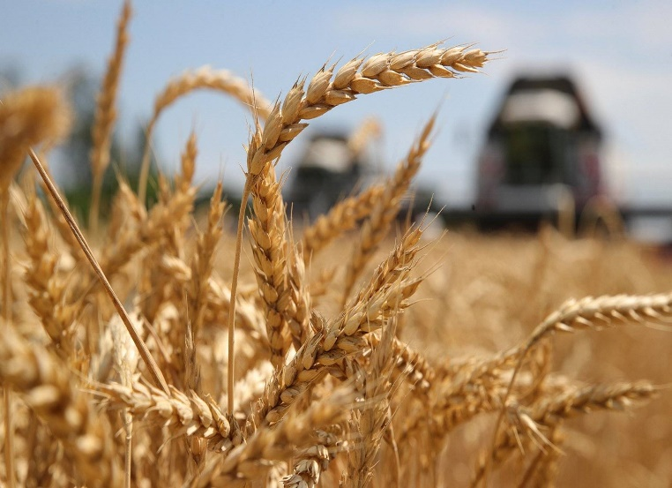
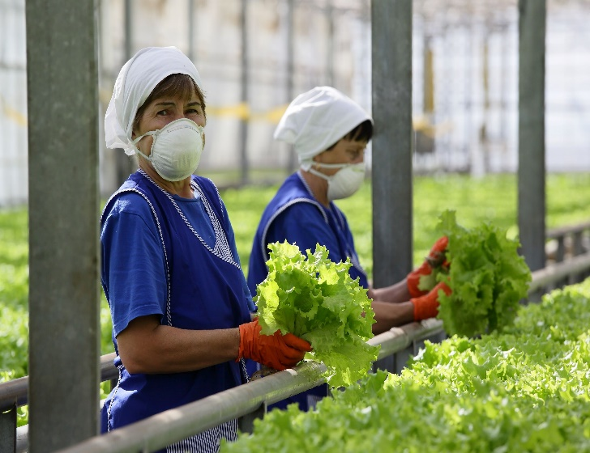
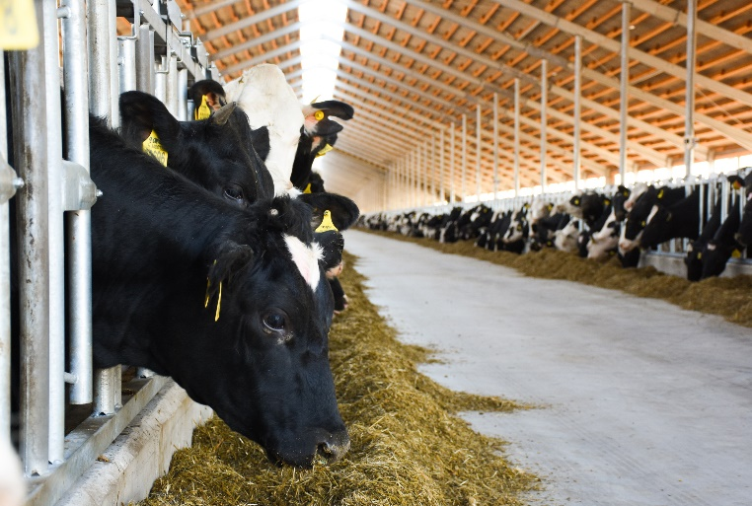
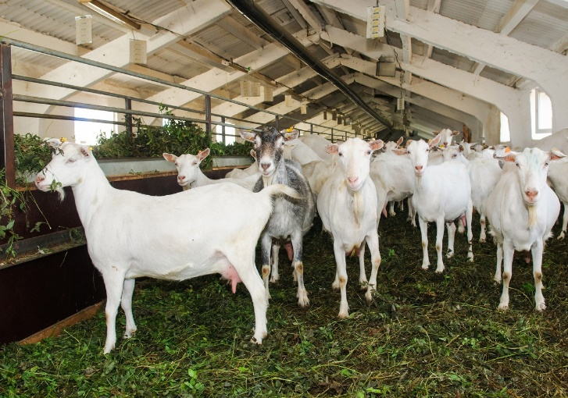
Содержание
03
АПК Ростовской области
04
Льготное кредитование
05
Создание/модернизация объектов в АПК
06
Страхование
07
Животноводство
11
Растениеводство
13
Виноградарство
14
Овощеводство
15
Мелиорация
16
Приобретение с/х техники
17
Малые формы хозяйствования
22
Переработка
23
Рыбохозяйственный комплекс
24
Корпорация МСП
26
Кредитная поддержка
29
Центр «Мой бизнес»
28
Гарантийный фонд Ростовской области
30
Центр компетенций
2

Slide 3
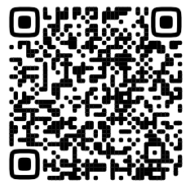
АПК Ростовской области
Министерство сельского
хозяйства и продовольствия Ростовской области
Территория Ростовской области | 10,1 млн. га
Сельскохозяйственные угодья | 8,5 млн. га
пашня | 5,9 млн. га
орошаемые земли | 237,5 тыс. га
черноземы | 64,2%
Население Ростовской области | 4 164,5 тыс. чел.
из них сельское | 1 326 тыс. чел.
Доля Ростовской области:
в производстве продукции сельского хозяйства России | 5,1 %
в производстве продукции сельского хозяйства ЮФО | 29 %
Доля АПК в валовом региональном продукте | 12,2 %
ПЕРЕРАБАТЫВАЮТ СЕЛЬСКОХОЗЯЙСТВЕННУЮ ПРОДУКЦИЮ
650 предприятий
СЕЛЬСКОХОЗЯЙСТВЕННЫМ ПРОИЗВОДСТВОМ ЗАНИМАЮТСЯ
1 174 организации
МАЛОЕ СЕЛЬСКОЕ ПРЕДПРИНИМАТЕЛЬСТВО ПРЕДСТАВЛЕНО
7 984 КФХ и ИП
3

Slide 4
Льготное кредитование
Постановление Правительства Российской Федерации от 29.12.2016 № 1528 «Об утверждении правила предоставления из федерального бюджета субсидий российским кредитным организациям, международным финансовым организациям и государственной корпорации развития "ВЭБ.РФ" на возмещение недополученных ими доходов по кредитам, выданным сельскохозяйственным товаропроизводителям (за исключением сельскохозяйственных кредитных потребительских кооперативов), организациям и индивидуальным предпринимателям, осуществляющим производство, первичную и (или) последующую (промышленную) переработку сельскохозяйственной продукции и ее реализацию, по льготной ставке»
Субсидия Российским кредитным организациям, международным финансовым организациям и государственной корпорации развития «ВЭБ.РФ» на возмещение недополученных ими доходов по кредитам, выданным сельскохозяйственным товаропроизводителям (за исключением сельскохозяйственных кредитных потребительских кооперативов), организациям и индивидуальным предпринимателям, осуществляющим производство, первичную и (или) последующую (промышленную) переработку сельскохозяйственной продукции и ее реализацию, по льготной ставке.
Процентная ставка по краткосрочному и (или) инвестиционному кредиту, составляющая не менее 1 процента годовых и не более 5 процентов годовых.
«Льготный инвестиционный кредит» - целевые денежные средства в российских рублях, предоставляемые уполномоченным банком после 1 января 2017 года по льготной ставке на реализацию одного инвестиционного проекта на срок от 2 до 15 лет включительно на цели развития подотраслей растениеводства и животноводства, переработки продукции растениеводства и животноводства, дикорастущих ягод, орехов, грибов, относящихся к пищевой продукции (коды Общероссийского классификатора продукции по видам экономической деятельности 02.30.40.110, 02.30.40.120, 02.30.40.130), а также продукции их переработки в соответствии с Перечнем, утверждаемым Минсельхозом России.
«Льготный краткосрочный кредит» - целевые денежные средства в российских рублях, предоставляемые после 1 января 2017 года по льготной ставке одному заемщику на срок до 1 года включительно или в случае, установленном абзацем седьмым пункта 9 Постановления Правительства РФ от 29.12.2016 № 1528, одному заемщику на срок до 2 лет включительно на цели развития подотраслей растениеводства и животноводства, переработки продукции растениеводства и животноводства, пищевых лесных ресурсов, а также продукции их переработки в соответствии с Перечнем, утверждаемым Минсельхозом России.
Эффективная процентная ставка не более
5%
Заемщик самостоятельно выбирает уполномоченный банк для получения льготного краткосрочного кредита и (или) льготного инвестиционного кредита. Уполномоченный банк рассматривает возможность предоставления льготного краткосрочного кредита и (или) льготного инвестиционного кредита в соответствии с правилами и процедурами, принятыми в уполномоченном банке.
Приказ Минсельхоза России от 04 мая 2022 № 274 «Об утверждении перечней направлений целевого использования льготных краткосрочных кредитов и льготных инвестиционных кредитов»
Уполномоченный банк направляет в Минсельхоз России и в уполномоченный орган субъекта Российской Федерации, реестр потенциальных заемщиков.
Ведение реестра заемщиков осуществляется уполномоченными банками.
Порядок включения заемщика, содержащегося в реестре потенциальных заемщиков, в реестр заемщиков устанавливается Минсельхозом России.
4

Slide 5
Создание/модернизация объектов агропромышленного комплекса
Постановление Правительства РФ от 24.11.2018 №1413 «Об утверждении Правил предоставления и распределения иных межбюджетных трансфертов из федерального бюджета бюджетам субъектов Российской Федерации в целях софинансирования расходных обязательств субъектов Российской Федерации по возмещению части прямых понесенных затрат на создание и (или) модернизацию объектов агропромышленного комплекса»
Субсидия на возмещение части прямых понесенных затрат на создание и (или) модернизацию объектов агропромышленного комплекса, а также на приобретение и ввод в промышленную эксплуатацию маркировочного оборудования для внедрения обязательной маркировки отдельных видов молочной продукции:
создание и (или) модернизация хранилищ;
создание и (или) модернизация селекционно-семеноводческих центров в растениеводстве;
создание и (или) модернизация селекционно-питомниководческих центров в виноградарстве;
создание и модернизация селекционно-генетических центров в птицеводстве;
создание овцеводческих комплексов (ферм) мясного направления;
создание и модернизация мощностей по производству сухих молочных продуктов для детского питания и компонентов для них;
создание и (или) модернизация репродукторов первого порядка для производства родительских форм птицы яичного и мясного направлений продуктивности;
создание и (или) модернизация репродукторов второго порядка для производства инкубационного яйца финального гибрида птицы яичного и (или) мясного направлений продуктивности;
создание и (или) модернизация объектов по производству кормов для аквакультуры;
20%
фактической стоимости
Постановление Правительства Ростовской области от 22.11.2021 № 944 «Порядок предоставления субсидий на возмещение части прямых понесенных затрат на создание и (или) модернизацию объектов агропромышленного комплекса»
но не выше предельной стоимости проекта
25%
фактической стоимости
создание и (или) модернизация животноводческих комплексов молочного направления (молочных ферм);
создание и модернизация льно-, пенькоперерабатывающих предприятий;
50%
фактической стоимости
создание и (или) модернизация селекционно-семеноводческих центров в растениеводстве, начатых не ранее 2022 года;
70%
фактической стоимости
приобретение маркировочного оборудования и ввод его в эксплуатацию сельскохозяйственными товаропроизводителями.
5

Slide 6
Страхование
Федеральный закон от 25.07.2011 № 260-ФЗ «О государственной поддержке в сфере сельскохозяйственного страхования и о внесении изменений в Федеральный закон «О развитии сельского хозяйства»
Субсидии на возмещение части затрат на уплату страховых премий, начисленных по договорам сельскохозяйственного страхования:
В размере:
50% от страховой премии, начисленной по договору сельскохозяйственного страхования. Господдержка осуществляется при страховании рисков утраты (гибели) урожая сельскохозяйственной культуры, в том числе урожая многолетних насаждений, в результате утраты (гибели) посадок многолетних насаждений в результате воздействия всех, нескольких или одного из опасных для производства сельскохозяйственной продукции природных явлений и стихийных бедствий; проникновение и (или) распространение вредных организмов, если такие события носят эпифитотический характер; нарушение электро-, и (или) тепло-, и (или) водоснабжения в результате опасных природных явлений и стихийных бедствий при страховании сельскохозяйственных культур, выращиваемых в защищенном грунте или на мелиорируемых землях;
70 % от страховой премии, по договору сельскохозяйственного страхования на случай чрезвычайной ситуации природного характера (для сельскохозяйственных товаропроизводителей, являющихся субъектами малого предпринимательства);
60 % от страховой премии, по договору сельскохозяйственного страхования на случай чрезвычайной ситуации природного характера (для сельскохозяйственных товаропроизводителей, не являющихся субъектами малого предпринимательства).
Растениеводство
Приказ Минсельхоза России от 09.08.2022 № 507 «Об утверждении Плана сельскохозяйственного страхования на 2023 год»
В размере 50% от страховой премии, начисленной по договору сельскохозяйственного страхования. Господдержка осуществляется при страховании рисков утраты (гибели) сельскохозяйственных животных в результате воздействия всех, нескольких или одного из следующих событий: заразные болезни животных; массовые отравления; воздействие всех, нескольких или одного из опасных для производства сельскохозяйственной продукции природных явлений и стихийных бедствий; нарушение электро-, и (или) тепло-, и (или) водоснабжения в результате опасных природных явлений и стихийных бедствий, если условия содержания сельскохозяйственных животных предусматривают обязательное использование электрической, тепловой энергии, воды; пожар.
Животноводство
Постановление Правительства Ростовской области от 17.03.2020 №158 «О порядке предоставления субсидии на поддержку сельскохозяйственного производства по отдельным подотраслям растениеводства и животноводства»
Основные требования, предъявляемые к договору сельскохозяйственного страхования:
- при страховании урожая сельскохозяйственных культур, посадок многолетних насаждений договор сельскохозяйственного страхования заключен:
а) в отношении одного или нескольких видов сельскохозяйственных культур, посадок многолетних насаждений на всей площади земельных участков, на которой сельскохозяйственным товаропроизводителем выращиваются данные сельскохозяйственные культуры, многолетние насаждения (при страховании урожая многолетних насаждений этот договор заключается в отношении многолетних насаждений в плодоносящем возрасте);
б) в срок не позднее пятнадцати календарных дней после окончания сева или посадки сельскохозяйственной культуры, за исключением многолетних насаждений, а также многолетних трав посева прошлых лет;
в) до момента прекращения вегетации (перехода в состояние зимнего покоя) многолетних насаждений.
- при страховании сельскохозяйственных животных договор сельскохозяйственного страхования заключен:
а) в отношении всего имеющегося у сельскохозяйственного товаропроизводителя поголовья сельскохозяйственных животных одного или нескольких видов в субъекте Российской Федерации;
б) на срок не менее чем один год.
6

Slide 7
Животноводство
Постановление Правительства Ростовской области от 20.08.2015 N 523 «Об утверждении Порядка предоставления субсидии сельскохозяйственным товаропроизводителям (кроме граждан, ведущих личное подсобное хозяйство) на возмещение части затрат на приобретение племенного молодняка крупного рогатого скота молочного направления, в том числе по импорту»
Субсидия на возмещение части затрат на приобретение племенного молодняка крупного рогатого скота молочного направления, в том числе по импорту
96 365,5 руб. ставка 2023 года
предоставляется по ставке на 1 голову приобретенного племенного молодняка крупного рогатого скота молочного направления (телки, нетели) в племенных организациях, зарегистрированных в Государственном племенном регистре), в том числе по импорту, но не более фактически понесенных затрат сельскохозяйственным товаропроизводителем по данному направлению (без учета НДС и транспортных расходов).
Субсидия на поддержку племенного маточного поголовья сельскохозяйственных животных
Постановление Правительства Ростовской области от 17.03.2020 № 158 «О порядке предоставления субсидии на поддержку сельскохозяйственного производства по отдельным подотраслям растениеводства и животноводства»
8 128,3 руб.
ставка 2023 года
предоставляется по ставке на 1 условную голову, но не более фактически понесенных затрат сельскохозяйственным товаропроизводителем (без учета НДС), списанных на производство в текущем году.
Субсидия на возмещение части затрат на приобретение племенного молодняка сельскохозяйственных животных
предоставляется по ставке на 1 голову приобретенного племенного молодняка крупного рогатого скота мясного направления (телки, нетели), в племенных организациях, зарегистрированных в Государственном племенном регистре, но не более фактически понесенных затрат сельскохозяйственным товаропроизводителем по данному направлению (без учета НДС и транспортных расходов).
28 824 руб.
ставка 2023 года
7

Slide 8
Животноводство
Постановление Правительства Ростовской области от 03.06.2022 № 481 «Об утверждении Порядка предоставления субсидии на возмещение части затрат на приобретение кормов и (или) комбикормов и (или) их компонентов для отдельных подотраслей животноводства»
Субсидия на возмещение части затрат на приобретение кормов и (или) комбикормов и (или) их компонентов для отдельных подотраслей животноводства
предоставляется по ставке за 1 кг кормов и (или) комбикормов и (или) их компонентов, но не более фактически понесенных затрат на их приобретение в текущем финансовом году и (или) четвертом квартале года, предшествующего текущему финансовому году, для содержания индейки, и (или) утки, и (или) кур мясного направления, и (или) кроликов (без учета НДС).
Ставка субсидии за 1 кг кормов и (или) комбикормов и (или) их компонентов в 2023 году для предприятий, занимающихся производством: мяса кур – 4,0 руб., мяса индейки – 5,4 руб.; мяса утки – 8,2 руб.; мяса кролика - 10,08 руб.
Постановление Правительства Ростовской области от 17.03.2020 № 158 «О порядке предоставления субсидии на поддержку сельскохозяйственного производства по отдельным подотраслям растениеводства и животноводства»
Субсидия на поддержку производства шерсти, полученной от тонкорунных или полутонкорунных пород овец
131 490 руб.
ставка 2022 года*
предоставляется по ставке на 1 тонну шерсти, полученной от тонкорунных и полутонкорунных пород овец, реализованной отечественным перерабатывающим организациям, расположенным на территории РФ, но не более фактически понесенных затрат (без учета НДС).
Субсидия на возмещение части затрат на развитие животноводства, за исключением племенных животных
предоставляется по ставке на 1 голову маточного товарного поголовья крупного рогатого скота специализированных мясных пород, за исключением племенных животных, но не более фактически понесенных затрат (без учета НДС).
Постановление Правительства Ростовской области от 27.02.2023 № 112 «О Порядке предоставления субсидии сельскохозяйст-венным товаропроизводителям (кроме граждан, ведущих личное подсобное хозяйство) на возмещение части затрат на поддержку молочного животноводства»
2 700 руб.
ставка 2023 года
Субсидия на возмещение части затрат на поддержку молочного животноводства
предоставляется по ставке, на 1 голову маточного поголовья крупного рогатого скота молочных пород (корова, нетель), давшую потомство в первом полугодии года предоставления субсидии, но не более фактически понесенных затрат (без учета НДС).
10 000 руб.
ставка 2023 года
* ставка на 2023 год устанавливается в 3 квартале текущего года
8

Slide 9
Животноводство
Постановление Правительства Ростовской области от 06.04.2022 N 271 «О Порядке предоставления субсидии на стимулирование развития приоритетных подотраслей агропромышленного комплекса и развитие малых форм хозяйствования в целях возмещения части затрат на поддержку собственного производства молока»
Субсидия на возмещение части затрат на поддержку собственного производства молока
предоставляется по ставке, утвержденной министерством, на 1 килограмм реализованного и (или) отгруженного сельскохозяйственными товаропроизводителями на собственную переработку в текущем году коровьего и (или) козьего молока, но не более фактически понесенных затрат сельскохозяйственными товаропроизводителями (без учета НДС).
8,85 руб.
ставка 2023 года
Коровье молоко
Козье молоко
26,28 руб.
ставка 2023 года
Субсидия на возмещение части затрат на производство мяса крупного и (или) мелкого рогатого скота, реализованного на перерабатывающие предприятия Ростовской области
Постановление Правительства Ростовской области от 30.03.2020 N 256 «О порядке предоставления субсидии на возмещение части затрат на производство мяса крупного и (или) мелкого рогатого скота, реализованного на перерабатывающие предприятия Ростовской области»
Средний вес одной головы, реализованной на перерабатывающие предприятия Ростовской области должен составлять:
предоставляется по ставке на 1 килограмм живого веса крупного и (или) мелкого рогатого скота, реализованного на перерабатывающие предприятия Ростовской области, но не более фактически понесенных затрат за год, предшествующий году предоставления субсидии, и месяцы года предоставления субсидии до реализации крупного и (или) мелкого рогатого скота на перерабатывающие предприятия Ростовской области (без учета НДС и транспортных расходов).
17,5 руб.
ставка
2023 года
крупного рогатого скота не менее 350 кг.
мелкого рогатого скота не менее 40 кг.
30,42 руб.
ставка 2023 года
9

Slide 10
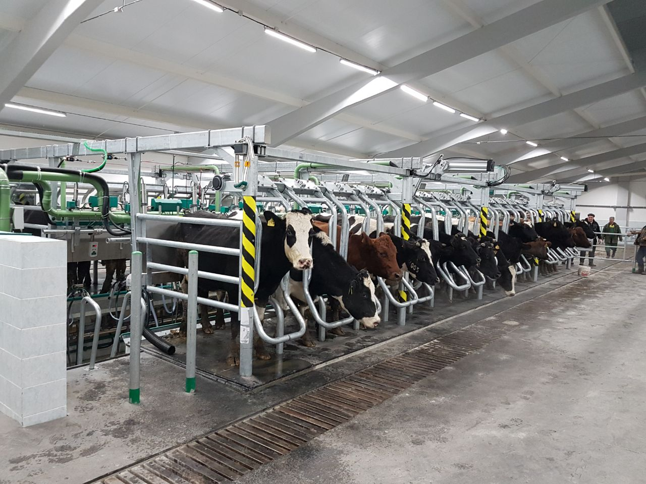
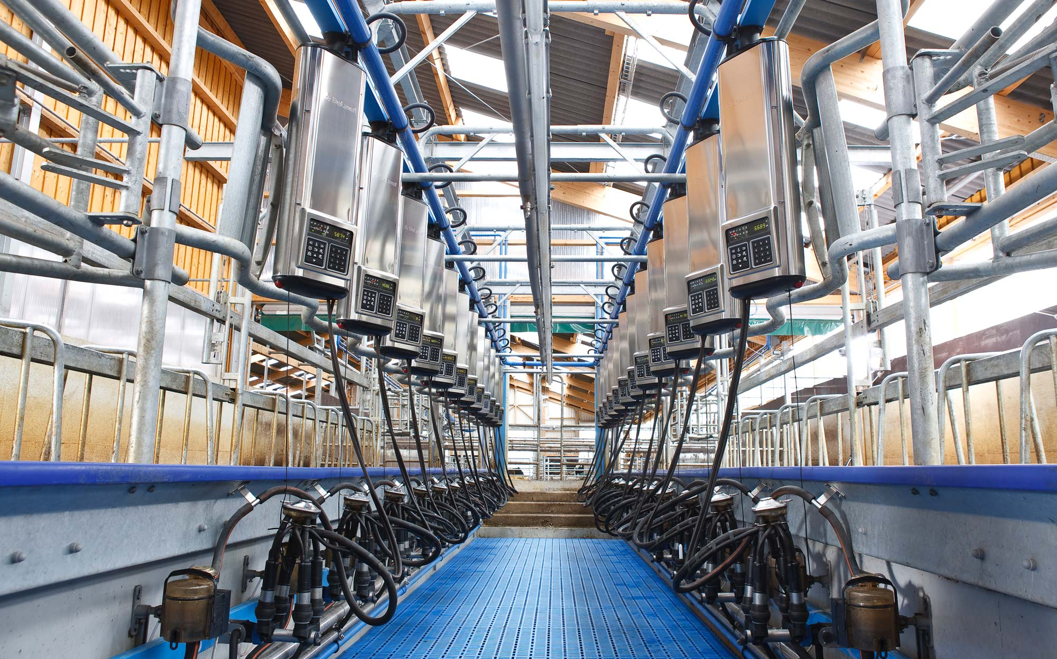
Животноводство
Субсидия на возмещение части затрат на приобретение оборудования, машин и механизмов для молочного скотоводства
Постановление Правительства Ростовской области от 07.06.2021 № 436 «О Порядке предоставления субсидии сельскохозяйственным товаропроизводителям (кроме граждан, ведущих личное подсобное хозяйство) на возмещение части затрат на приобретение оборудования, машин и механизмов для молочного скотоводства»
возмещение части затрат в размере 50 процентов на приобретение оборудования, машин и механизмов для молочного скотоводства (без НДС и транспортных расходов), произведенных в отчетном финансовом году и (или) текущем финансовом году.
50%
70%
возмещение части затрат в размере 70 процентов на приобретение роботизированного оборудования для обслуживания молочных коров (без НДС и транспортных расходов), произведенных в отчетном финансовом году и (или) текущем финансовом году.
10

Slide 11
Растениеводство
Постановление Правительства Ростовской области 22.10.2021 N 872 «О Порядке предоставления субсидии производителям зерновых культур по возмещению части затрат на производство и реализацию зерновых культур»
Постановление Правительства Ростовской области от 08.04.2022 N 277 «О порядке предоставления субсидии в целях возмещения части затрат на закладку и (или) уход за многолетними насаждениями, включая питомники, в том числе на установку шпалеры, и (или) противоградовой сетки, и (или) раскорчевку выбывших из эксплуатации многолетних насаждений»
Реализация зерновых культур
Закладка или уход за многолетними насаждениями
Субсидия на возмещение части затрат, связанных с производством и реализацией зерновых культур по ставке на 1 тонну зерновых культур собственного производства, реализованных в году предоставления субсидии и (или) с 1 августа отчетного финансового года, но не более фактически понесенных затрат (без учета НДС), в размере, не превышающем 30 млн рублей на одного производителя зерновых культур.
Субсидия на возмещение части затрат на закладку и (или) уход за многолетними насаждениями, включая питомники, в том числе на установку шпалеры и (или) противоградовой сетки, и (или) раскорчевку выбывших из эксплуатации многолетних насаждений по ставке, утвержденной министерством на 1 гектар, но не более фактически понесенных затрат (без учета НДС и транспортных расходов).
Постановление Правительства Ростовской области от 26.09.2022 N 794 «Об утверждении Порядка предоставления субсидии сельскохозяйственным товаропроизводителям (кроме граждан, ведущих личное подсобное хозяйство, и сельскохозяйственных кредитных потребительских кооперативов), осуществляющим деятельность в восточных районах Ростовской области, на возмещение части затрат на проведение агротехнических работ по посеву многолетних трав»
Проведение агротехнических работ по посеву многолетних трав
Субсидия на возмещение части затрат, понесенных в текущем финансовом году и (или) в году, предшествующем текущему, на проведение агротехнических работ по посеву многолетних трав по ставке, утвержденной министерством, на 1 гектар посевной площади многолетних трав, но не более 50 процентов фактически понесенных затрат сельскохозяйственным товаропроизводителем (без учета налога на добавленную стоимость).
11

Slide 12
Растениеводство
Постановление Правительства
Ростовской области от 20.01.2012 № 37 «О порядке расходования субвенции на осуществление полномочий по поддержке сельскохозяйственного производства и осуществлению мероприятий в области обеспечения плодородия земель сельскохозяйственного назначения»
Поддержка элитного семеноводства
Субсидия предоставляется сельскохозяйственным товаропроизводителям на финансовое обеспечение части затрат на приобретение элитных семян, по ставке на 1 гектар посевной площади, планируемой к засеву в текущем году элитными семенами зерновых колосовых культур, включая овес и рис.
880 руб.
ставка 2023 года
74,63 руб.
ставка 2023 года
Поддержка агрохимического обследования пашни
Субвенция предоставляется по ставке на 1 гектар обследованной пашни.
4 000 руб.
ставка 2023 года
Возмещение части затрат на приобретение и внесение фосфорсодержащих удобрений под пар и (или) зябь
Субсидия предоставляется на возмещение части затрат на приобретение и внесение фосфорсодержащих удобрений по ставке на 1 га, но не более 30 процентов затрат, фактически понесенных сельскохозяйственным товаропроизводителем (без учета НДС).
Постановление Правительства
Ростовской области от 07.06.2021 N 426 «О Порядке предоставления субсидии сельскохозяйственным товаропроизводителям (кроме граждан, ведущих личное подсобное хозяйство, и сельскохозяйственных кредитных потребительских кооперативов) на возмещение части затрат на приобретение и внесение фосфорсодержащих удобрений под пар и (или) зябь»
12

Slide 13
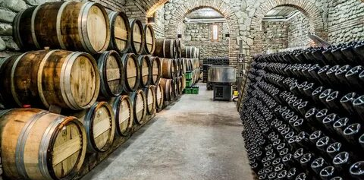
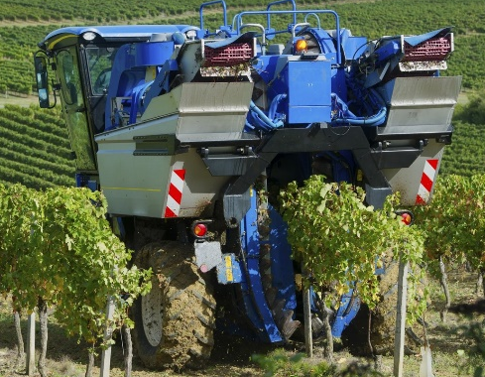
Виноградарство
Постановление Правительства Ростовской области от 26.05.2022 N 430 «О Порядке предоставления субсидии на развитие виноградарства и виноделия»
Постановление Правительства Ростовской области от 07.06.2021 N 427 «О Порядке предоставления субсидии субъектам виноградарства (кроме граждан, ведущих личное подсобное хозяйство) на возмещение части затрат на проведение уходных работ на виноградниках автохтонных сортов в плодоносящем возрасте»
Развитие виноградарства и виноделия
Проведение уходных работ на виноградниках автохтонных сортов
Субсидия субъектам виноградарства и виноделия на возмещение части затрат по ставке, утвержденной министерством, но не более фактически понесенных затрат (без НДС и транспортных расходов), произведенных ими за текущий финансовый год, а также за предшествующий финансовый год по следующим направлениям:
на молодые виноградники возрастом до 4 лет включительно;
на виноградники в плодоносящем возрасте.
Субсидия субъектам виноградарства на возмещение части затрат на проведение уходных работ на виноградниках автохтонных сортов в плодоносящем возрасте по ставке утвержденной министерством на 1 га, но не более фактических затрат на проведенные работы (без учета НДС и транспортных расходов).
Постановление Правительства Ростовской области от 14.03.2022 № 138 «О Порядке предоставления субсидии субъектам виноградарства (кроме граждан, ведущих личное подсобное хозяйство) на возмещение части затрат на приобретение сельскохозяйственной техники, в том числе по импорту».
Субсидия субъектам виноградарства на возмещение части затрат на приобретение сельскохозяйственной техники, в том числе по импорту
Субсидии предоставляются в размере 40 процентов от произведенных и оплаченных получателем субсидии затрат на приобретение сельскохозяйственной техники, в том числе по импорту (без учета НДС и транспортных расходов), подтвержденных документами.
13

Slide 14
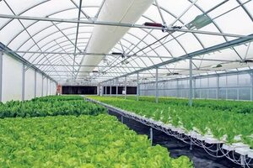
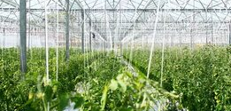
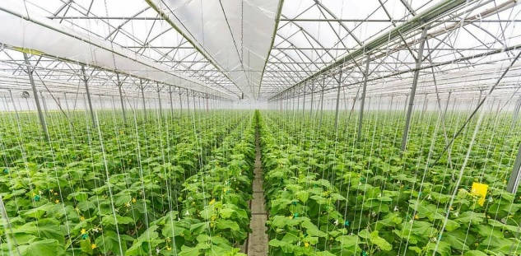
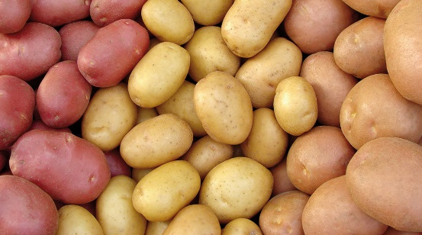
Овощеводство
Субсидия на стимулирование увеличения производства картофеля и овощей в целях финансового обеспечения части затрат на поддержку производства картофеля и овощей открытого грунта
Постановление Правительства
Ростовской области от 09.03.2023 № 145 «Об утверждении Порядка предоставления субсидии на стимулирование увеличения производства картофеля и овощей в целях финансового обеспечения части затрат на поддержку производства картофеля и овощей открытого грунта»".
14 900 руб.
(картофель)
ставка 2023 года
Предоставляется:
- на проведение агротехнологических работ, повышение уровня экологической безопасности сельскохозяйственного производства, а также на повышение плодородия и качества почв - по ставке на 1 гектар планируемой посевной площади под картофель и (или) овощными культурами открытого грунта в году предоставления субсидии;
13 830 руб.
(овощи)
ставка 2023 года
270 руб.
(картофель)
ставка 2023 года
- на поддержку производства картофеля и (или) овощей открытого грунта - по ставке на 1 тонну картофеля и (или) овощей открытого грунта, производимых в году предоставления субсидии.
327 руб.
(овощи)
ставка 2023 года
Постановление Правительства
Ростовской области от 22.05.2023 № 378 «О порядке предоставления субсидии на стимулирование увеличения производства картофеля и овощей в целях возмещения части затрат на поддержку производства овощей защищенного грунта и на поддержку элитного семеноводства (картофеля)»
Субсидия на стимулирование увеличения производства картофеля и овощей в целях возмещения части затрат на поддержку производства овощей защищенного грунта и на поддержку элитного семеноводства (картофеля)
5 513 руб.
(овощи)
ставка 2023 года
Предоставляется на возмещение части затрат на поддержку производства овощей защищенного грунта, произведенных с применением технологии досвечивания, на поддержку элитного семеноводства (картофеля) (без учета НДС) по ставкам, утвержденным министерством, на 1 тонну, но не более фактически понесенных затрат, произведенных под урожай текущего года.
3 345 руб.
(картофель)
ставка 2023 года
14

Slide 15
Мелиорация
Постановление Правительства РО от 12.04.2017 N 277 «О порядке предоставления субсидий сельскохозяйственным товаропроизводителям (кроме граждан, ведущих личное подсобное хозяйство) на возмещение части затрат на оплату услуг по подаче воды для орошения и (или) затрат на оплату электроэнергии, потребляемой внутрихозяйственными насосными станциями при подаче воды для орошения сельскохозяйственных культур»
Постановление Правительства РО от 25.05.2017 N 377 «О порядке предоставления субсидий на возмещение части затрат на текущий ремонт и планировку оросительных систем, расчистку коллекторно-дренажной сети, приобретение и доставку фосфогипса, приобретение гербицидов, ленты капельного орошения, необходимого оборудования и специализированной техники для удаления сорной растительности на мелиоративных каналах»
Субсидия на возмещение части затрат на текущий ремонт и планировку оросительных систем, расчистку коллекторно-дренажной сети, приобретение и доставку фосфогипса, приобретение гербицидов, ленты капельного орошения
Субсидия на возмещение части затрат на оплату услуг по подаче воды для орошения и (или) затрат на оплату электроэнергии
Субсидия предоставляется на возмещение части затрат, фактически понесенных в отчетном и (или) текущем финансовых годах (без учета НДС), на оплату услуг по подаче воды для орошения и затрат на оплату электроэнергии, потребляемой внутрихозяйственными насосными станциями при подаче воды для орошения сельскохозяйственных культур.
Субсидия предоставляется на возмещение части затрат на:
текущий ремонт и планировку оросительной системы;
расчистку коллекторно-дренажной сети;
приобретение гербицидов для удаления сорной растительности на мелиоративных каналах;
приобретение ленты капельного орошения;
приобретение и доставку фосфогипса.
Постановление Правительства РО от 16.02.2017 N 107 «О порядке предоставления субсидий сельскохозяйственным товаропроизводителям (кроме граждан, ведущих личное подсобное хозяйство) на реализацию мероприятий в области мелиорации земель сельскохозяйственного назначения»
Постановление Правительства РО от 16.02.2017 N 107 «О порядке предоставления субсидий сельскохозяйственным товаропроизводителям (кроме граждан, ведущих личное подсобное хозяйство) на реализацию мероприятий в области мелиорации земель сельскохозяйственного назначения»
Субсидия на проведение агролесомелиоративных и гидромелиоративных мероприятий
Субсидия на реализацию мероприятий в области мелиорации земель сельскохозяйственного назначения в рамках подпрограммы «Эффективное вовлечение в оборот земель сельскохозяйственного назначения и развитие мелиоративного комплекса Ростовской области»
Субсидия предоставляется на возмещение части затрат на:
приобретение посадочного материала для создания мелиоративных защитных лесных насаждений;
приобретение товарно-материальных ценностей в соответствии с проектом мелиорации;
оплата услуг на выполнение подрядной организацией мелиоративных мероприятий;
оплата труда наемных работников, занятых в выполнении работ по реализации проектов мелиорации по созданию мелиоративных защитных лесных насаждений.
Субсидия предоставляется по следующим направлениям затрат:
приобретение машин, установок, дождевальных и поливальных аппаратов, насосных станций, оборудования и других основных средств;
оплата услуг на выполнение подрядной организацией мероприятий по реализации проектов мелиорации;
приобретение товарно-материальных ценностей в соответствии с проектом мелиорации;
оплата труда наемных работников, занятых в выполнении работ по реализации проектов мелиорации.
15

Slide 16
Приобретение сельскохозяйственной техники
Субсидия на возмещение части затрат на приобретение сельскохозяйственной техники
Сельхозтехника, работающая на газомоторном топливе
Постановление Правительства
Ростовской области от 03.03.2017 № 144 «О Порядке предоставления субсидий сельскохозяйственным товаропроизводителям (кроме граждан, ведущих личное подсобное хозяйство, и сельскохозяйственных потребительских кооперативов) на возмещение части затрат на приобретение сельскохозяйственной техники (кроме сельскохозяйственной техники импортного производства)»
На приобретение сельскохозяйственной техники, работающей на газомоторном топливе (метане) (кроме сельскохозяйственной техники импортного производства), сельскохозяйственными товаропроизводителями (кроме граждан, ведущих личное подсобное хозяйство, и сельскохозяйственных потребительских кооперативов)
Сельхозтехника для сельскохозяйственных товаропроизводителей,
занимающимся животноводством, садоводством
На приобретение сельскохозяйственной техники (кроме сельскохозяйственной техники, работающей на газомоторном топливе (метане), и сельскохозяйственной техники импортного производства) сельскохозяйственным товаропроизводителям, занимающимся животноводством (мясное, молочное скотоводство, молочное козоводство, племенное овцеводство, птицеводство), садоводством
20%
от стоимости техники
(без НДС и транспортных расходов)
Сельхозтехника для сельскохозяйственных товаропроизводителей, занимающихся растениеводством в районах с наименьшим уровнем плодородия почв
На приобретение сельскохозяйственной техники (кроме сельскохозяйственной техники, работающей на газомоторном топливе (метане), и сельскохозяйственной техники импортного производства) сельскохозяйственными товаропроизводителями, занимающимися растениеводством в районах с наименьшим уровнем плодородия почв
Тракторы для сельскохозяйственных товаропроизводителей, занимающихся растениеводством
На приобретение тракторов сельскохозяйственными товаропроизводителями (кроме граждан, ведущих личное подсобное хозяйство, и сельскохозяйственных потребительских кооперативов), занимающимися растениеводством.
16

Slide 17
Малые формы хозяйствования
Постановление Правительства Ростовской области от 21.03.2022 N 199 «О порядке предоставления субсидии на стимулирование развития приоритетных подотраслей агропромышленного комплекса и развитие малых форм хозяйствования в целях предоставления грантов на развитие семейных ферм»
Гранты на развитие семейных ферм
Погашение не более 20 процентов привлекаемого на реализацию проекта грантополучателя льготного инвестиционного кредита.
Уплату процентов по кредиту.
Приобретение автономных источников электро- и газоснабжения, обустройство автономных источников водоснабжения.
Комплектация объектов для производства, хранения и переработки сельскохозяйственной продукции оборудованием, сельскохозяйственной техникой и специализированным транспортом и их монтаж.
30 млн руб.
60%
до
до
Приобретение, строительство, реконструкция, капитальный ремонт или модернизация объектов для производства, хранения и переработки сельскохозяйственной продукции.
затрат от стоимости проекта
Разработка проектной документации по строительству, реконструкции или модернизации объектов для производства, хранения и переработки сельскохозяйственной продукции.
80%
Молочная ферма:
строительство, и (или) реконструкция
приобретение системы роботизированного доения
до
Приобретение сельскохозяйственных животных (за исключением свиней) и птицы.
затрат от стоимости проекта
Приобретение рыбопосадочного материала.
17

Slide 18
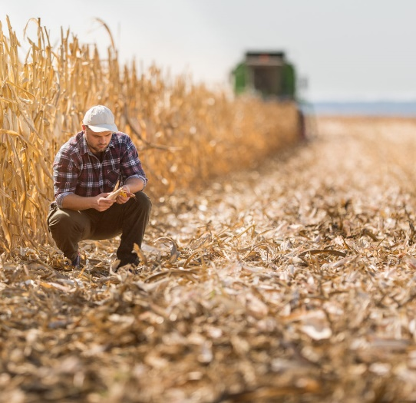
Малые формы хозяйствования
Грант «АГРОСТАРТАП»
90%
Постановление Правительства Ростовской области от 28.05.2019 N 369 «О порядке предоставления субсидии на создание системы поддержки фермеров и развитие сельской кооперации»
до
затрат от стоимости проекта
Животноводство
не более 8 млн. рублей - в случае, если предусмотрено использование части гранта на цели формирования неделимого фонда СПОК
не более 7 млн рублей - в случае, если не предусмотрено использование части гранта на цели формирования неделимого фонда СПОК
Иные направления
не более 6 млн рублей - в случае, если предусмотрено использование части гранта на цели формирования неделимого фонда СПОК
не более 5 млн рублей - в случае, если не предусмотрено использование части гранта на цели формирования неделимого фонда СПОК
Срок использования гранта не более 18 месяцев с даты его получения.
18

Slide 19
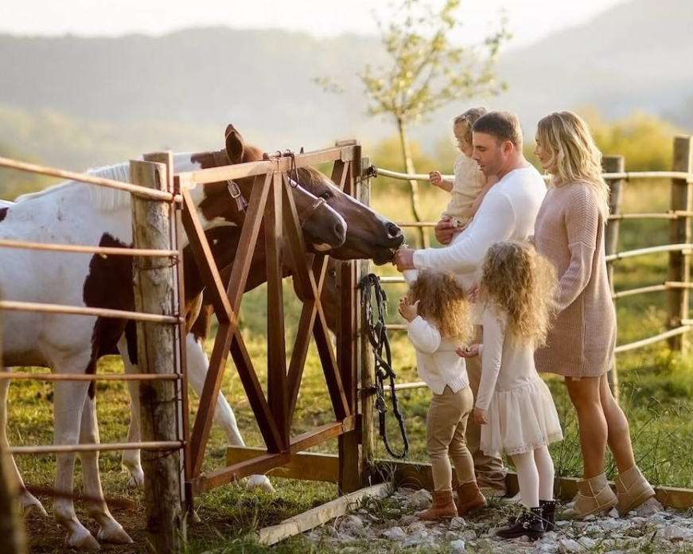
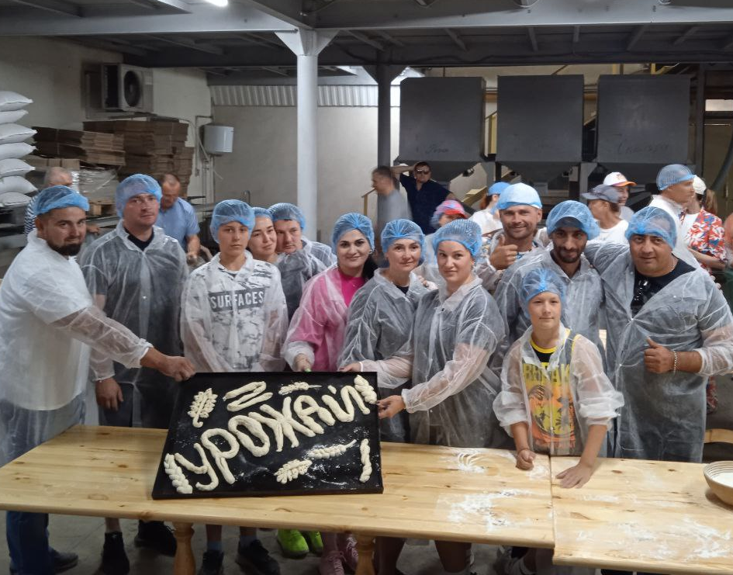
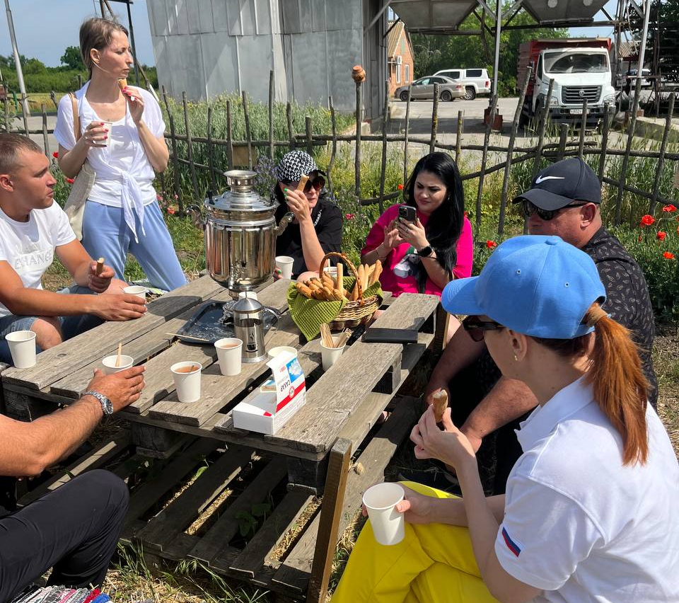
Малые формы хозяйствования
Приказ Минсельхоза России от 10.02.2022 № 68 «Об утверждении порядка проведения конкурсного отбора проектов развития сельского туризма»
Грант «АГРОТУРИЗМ» на развитие сельского туризма
Размер гранта, предоставляемого конкретному участнику отбора, определяется комиссией Минсельхоза России:
до 3 млн. рублей (включительно) - при направлении на реализацию проекта развития сельского туризма собственных средств заявителя в размере не менее 10 процентов его стоимости;
до 5 млн. рублей (включительно) - при направлении на реализацию проекта развития сельского туризма собственных средств заявителя в размере не менее 15 процентов его стоимости;
до 8 млн. рублей (включительно) - при направлении на реализацию проекта развития сельского туризма собственных средств заявителя в размере не менее 20 процентов его стоимости;
до 10 млн. рублей (включительно) - при направлении на реализацию проекта развития сельского туризма собственных средств заявителя в размере не менее 25 процентов его стоимости.
Целевые направления расходования гранта определяются Минсельхозом России по согласованию с Министерством финансов РФ.
Срок освоения средств гранта «Агротуризм» составляет не более 18 месяцев со дня получения указанных средств.
Приказ Минсельхоза России от 02.03.2022 № 116 «Об утверждении перечня целевых направлений расходования гранта «Агротуризм»
Постановление Правительства Ростовской области от 13.03.2023 N 155 «Об утверждении Порядка предоставления сельскохозяйственным товаропроизводителям (кроме граждан, ведущих личное подсобное хозяйство) грантов на развитие сельского туризма»
19

Slide 20
Малые формы хозяйствования
Грант «АГРОПРОГРЕСС»
Грант предоставляется в размере, не превышающем 30 млн рублей, но не более 25 процентов стоимости проекта «Агропрогресс».
Грант может быть направлен на приобретение, создание и модернизацию объектов, предназначенных для производства, хранения, переработки и реализации сельскохозяйственной продукции, комплектацию указанных объектов техникой, транспортом и оборудованием, приобретение сельскохозяйственных животных (кроме свиней) и птицы.
Допускается направление средств гранта на уплату процентов по кредиту, привлеченному на реализацию проекта «Агропрогресс», в течение не более чем 18 месяцев с даты получения гранта.
Планируемое маточное поголовье крупного рогатого скота, предусмотренное проектом «Агропрогресс», направленным на развитие крупного рогатого скота, не должно превышать 400 голов.
Проект «Агропрогресс» должен быть обеспечен средствами привлекаемого на реализацию указанного проекта:
- инвестиционного кредита не менее 70 процентов его стоимости,
- средствами гранта - не более 25 процентов стоимости,
- собственными средствами получателя гранта - не менее 5 процентов стоимости проекта.
Срок использования гранта составляет не более 24 месяцев со дня его получения.
Постановление Правительства Ростовской области от 15.06.2022 № 522 «О Порядке предоставления субсидии на стимулирование развития приоритетных подотраслей агропромышленного комплекса и развитие малых форм хозяйствования в целях предоставления грантов «Агропрогресс».
20

Slide 21
Малые формы хозяйствования
Поддержка сельскохозяйственных потребительских кооперативов
Постановление Правительства Ростовской области от 14.06.2022 № 521 «О Порядке предоставления субсидии на стимулирование развития приоритетных подотраслей агропромышленного комплекса и развитие малых форм хозяйствования в целях предоставления гранта на развитие материально-технической базы сельскохозяйственных потребительских кооперативов»
Постановление Правительства Ростовской области от 12.04.2017 № 281 «О порядке предоставления субсидий организациям потребительской кооперации (их союзам) и сельскохозяйственным потребительским кооперативам»
до 70 млн руб., но не более 60% затрат, без учета НДС и транспортных расходов
Грант на развитие МТБ
Субсидия на возмещение части затрат на приобретение в лизинг основных средств
Грант на развитие материально-технической базы сельскохозяйственных потребительских кооперативов:
приобретение, строительство, капитальный ремонт, реконструкция или модернизация производственных объектов;
приобретение и монтаж оборудования и техники;
приобретение специализированного транспорта;
приобретение и монтаж оборудования для рыбоводной инфраструктуры, объектов по первичной переработки льна;
погашение не более 20 процентов привлекаемого на реализацию проекта грантополучателя льготного инвестиционного кредита.
2/3 затрат на уплату платежей
Субсидия на возмещение части затрат на уплату авансовых и текущих лизинговых платежей при приобретении в лизинг основных средств: технологическое оборудование; торговое оборудование; холодильное оборудование; транспортные средства; оборудование для обработки и внесения навоза, переработки биологических отходов животного происхождения, отходов растениеводства, животноводства, переработки сельскохозяйственного сырья в целях производства корма для животных (без учета НДС и транспортных расходов)
Постановление Правительства Ростовской области от 28.05.2019 № 369 «О порядке предоставления субсидии на создание системы поддержки фермеров и развитие сельской кооперации»
Постановление Правительства Ростовской области от 12.04.2017 № 281 «О порядке предоставления субсидий организациям потребительской кооперации (их союзам) и сельскохозяйственным потребительским кооперативам»
Субсидия на возмещение части понесенных затрат, связанных с приобретением имущества и закупкой сельскохозяйственной продукции
Субсидия на возмещение части затрат на организацию электро-, газо-, водоснабжения и водоотведения объектов по заготовке, переработке, хранению и реализации сельскохозяйственной и пищевой продукции
до 20 млн руб. но не более 50% затрат
2/3 затрат на уплату платежей
приобретение сельскохозяйственной техники, специализированного автотранспорта, оборудования;
приобретение имущества в целях последующей передачи (реализации) приобретенного имущества в собственность членов кооператива;
закупка сельскохозяйственной продукции у членов сельскохозяйственного потребительского кооператива;
приобретение крупного рогатого скота в целях замены крупного рогатого скота, больного или инфицированного лейкозом, принадлежащего членам кооператива.
на возмещение части затрат на приобретение газораспределительных станций, газоиспользующего промышленного оборудования, трансформаторных подстанций, насосных станций водоснабжения
на возмещение части затрат на подключение (технологическое присоединение) (кроме монтажа и затрат на проектную документацию) к объектам электро-, газо-, водоснабжения и водоотведения
21

Slide 22
Пищевая и перерабатывающая промышленность
Приобретение технологического и холодильного оборудования
Субсидии предоставляются в размере 40 процентов на возмещение части затрат в предыдущем и текущем финансовых годах:
мясная, крупяная, мукомольная, плодоовощная консервная промышленность - не более 6 млн рублей на одного заявителя;
молочная, хлебопекарная промышленность - не более 51 млн рублей на одного заявителя.
Размер субсидии на проведение сертификации органического производства составляет 95 процентов от фактических затрат.
Компенсация затрат, направленных на прирост объема молока, переработанного на пищевую продукцию
Постановление Правительства Ростовской области от 12.04.2017 N 279 «О порядке предоставления субсидий организациям агропромышленного комплекса независимо от их организационно-правовой формы, индивидуальным предпринимателям и организациям потребительской кооперации, осуществляющим деятельность в отраслях пищевой и перерабатывающей промышленности»
Субсидии предоставляются по ставке, утвержденной правовым актом министерства,
на 1 тонну переработанного молока, но не более фактически понесенных затрат, произведенных в текущем финансовом году на закупку и (или) переработку молока, переработанного получателями средств на пищевую продукцию (без учета НДС).
Ставка субсидии в 2023 году составляет 12 420 рублей за тонну.
Глубокая переработка зерна
Постановление Ростовской области от 14.03.2022 № 156 «О Порядке предоставления субсидии на стимулирование развития приоритетных подотраслей агропромышленного комплекса и развитие малых форм хозяйствования в целях возмещения части затрат, направленных на обеспечение прироста объема молока сырого крупного рогатого скота, козьего и овечьего, переработанного получателями средств на пищевую продукцию»
Субсидии предоставляются по ставке, утвержденной правовым актом министерства, на 1 тонну переработанного зерна, но не более фактически понесенных затрат, произведенных в текущем финансовом году на закупку и (или) переработку зерна, использованного получателями средств на производство продукции глубокой переработки зерна (без учета НДС).
Постановление Ростовской области от 14.03.2022 № 147 «О Порядке предоставления субсидии на стимулирование развития приоритетных подотраслей агропромышленного комплекса и развитие малых форм хозяйствования в целях возмещения части затрат, направленных на обеспечение прироста объема зерна, использованного получателями средств на производство продукции глубокой переработки зерна»
22

Slide 23
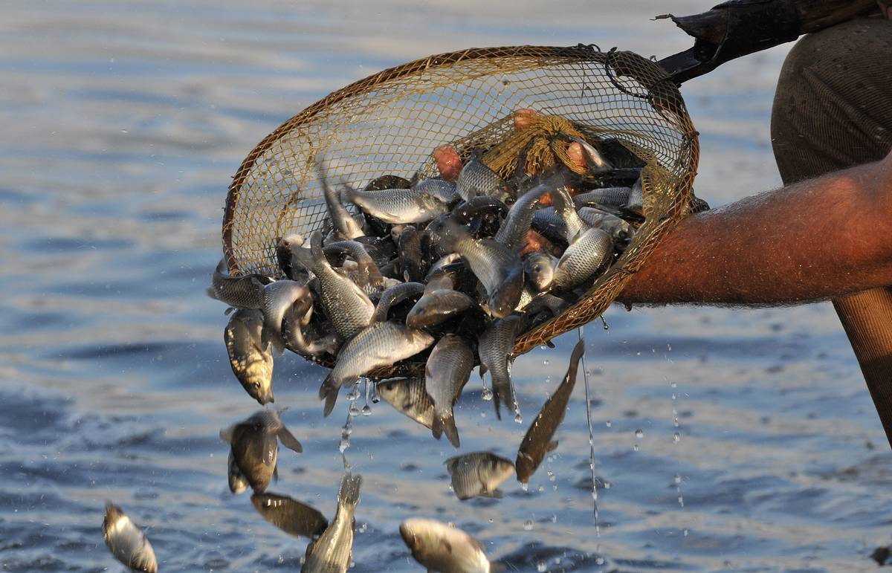
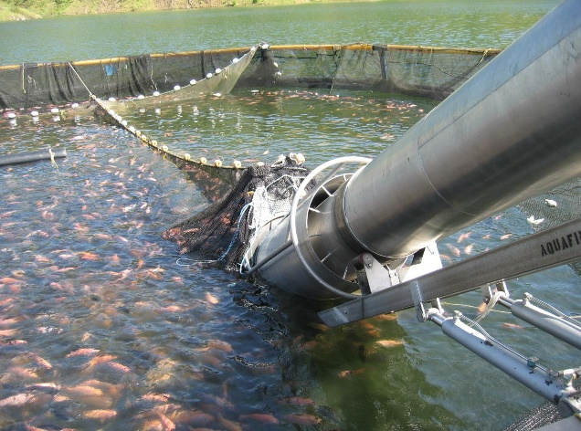
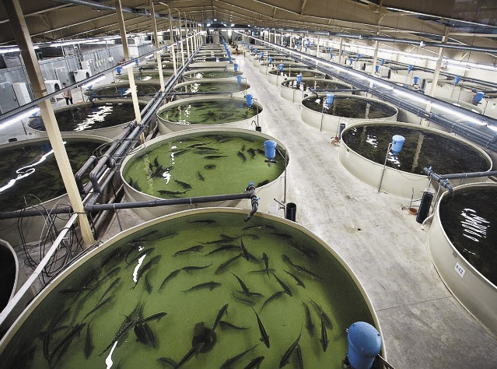
Рыбохозяйственный комплекс
Субсидия на возмещение части затрат на приобретение техники, спецавтотранспорта, оборудования, устройств, приборов и комплектующим к ним, используемых в аквакультуре (рыбоводстве) и (или) переработке водных биологических ресурсов , в том числе по импорту
Постановление Правительства Ростовской области от 11.05.2021 № 370 «Об утверждении Порядка предоставления субсидий на развитие рыбохозяйственного комплекса»
Субсидия на возмещение части затрат на производство и реализацию продукции аквакультуры
Субсидия на возмещение части затрат на приобретение электрической энергии для подачи воды в целях выращивания продукции аквакультуры и (или) переработки охлаждения и хранения водных биологических ресурсов
Субсидия на возмещение части затрат на приобретение кормов и (или) комбикормов, и (или) их компонентов, и (или) кормовых добавок для производства продукции аквакультуры
По всем вышеуказанным поддержкам возмещается часть затрат (без учета НДС), произведенных в отчетном и (или) текущем финансовых годах.
23

Slide 24
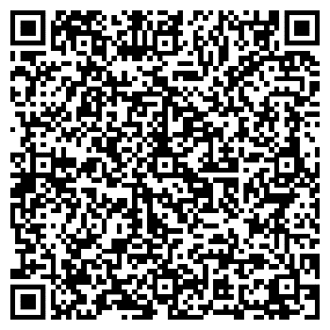
«Зонтичный» механизм предоставления поручительств
Предоставление поручительств Корпорации для обеспечения кредитов малому и среднему предпринимательству, физическим лицам, не являющимися индивидуальными предпринимателями и применяющим специальный налоговый режим «Налог на профессиональный доход» в банках-партнерах
Программа стимулирования кредитования субъектов МСП (ПСК)
Размер кредита – от 0 млн рублей до 2 млрд рублей
Ставка – до 12%
* Срок действия заключаемого кредитного договора не ограничен
Программа субсидирования процентной ставки (1764)
Размер кредита – от 0,5 млн рублей до 2 млрд рублей
Ставка – до 10,25 %
Совмещение
Программ ПСК и 1764
Инвестиционный кредит
Размер кредита – от 50 млн до 2 млрд рублей
Ставка – от 2,5 % до 4 %
Льготный период кредитования — 5 лет
обрабатывающее производство / логистика /
гостиничный бизнес / деятельность профессиональная,
научная и техническая
Цифровая платформа мсп.рф, сервис «Производственная кооперация и сбыт»
Помощь в коммуникации МСП с компаниями и торговыми сетями.
Сервис поможет наладить сбыт продукции, найти новых проверенных партнеров-поставщиков для предприятий производственного сектора в целях импортозамещения, понять в каком направлении развивать или переориентировать свое производство. Можно подать заявку на включение в реестр промышленных компаний или поставщиков продуктов питания.
Долгосрочная финансовая поддержка в форме конвертируемых займов или вхождения в капитал Компании.
Поддержка субъектов МСП через Фонд «МИР»
8% для иностранного оборудования
24

Slide 25
Льготный лизинг оборудования для субъектов МСП
Приоритет+
Приоритет
Льготная ставка
для МИКРО и МАЛЫХ компаний из сегмента обрабатывающих производств*
Сумма от 0,5 до 50 млн руб.
Аванс от 10% (0% при поручительстве РГО)
Срок от 13 до 84 мес.
Фиксированная ставка
- для МИКРО, МАЛЫХ и СРЕДНИХ компании из здравоохранения, туризма, спорта, креативных индустрий, науки, IT.
- для СРЕДНИХ компаний из сегмента обрабатывающих производств*.
Сумма от 0,5 до 50 млн руб. для МИКРО / МАЛЫХ
Сумма от 0,5 до 100 млн руб. для СРЕДНИХ
Аванс от 10% (0% при поручительстве РГО)
Срок от 13 до 84 мес.
6%
8%
12%
независимо от страны происхождения оборудования
для российского оборудования
для иностранного оборудования
8% для иностранного оборудования
*детальный перечень кодов ОКВЭД-2 представлен на Цифровой платформе МСП.РФ (раздел Льготный лизинг оборудования)
25

Slide 26
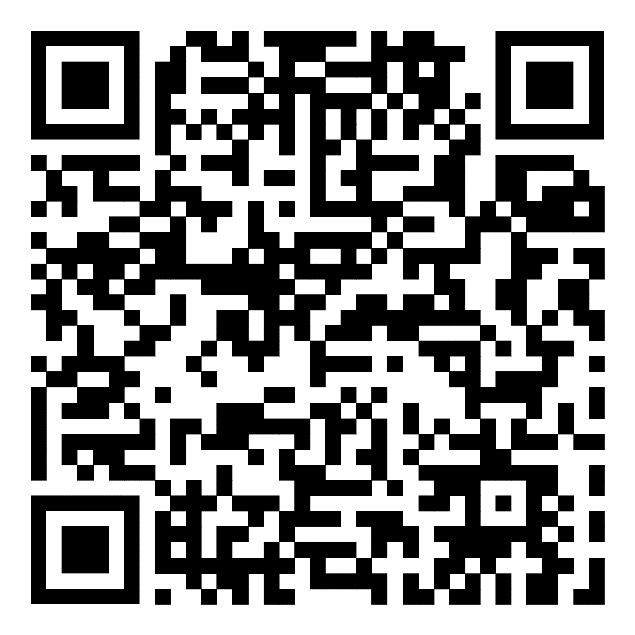
ПРОДУКТЫ БАНКА, СИНХРОНИЗИРОВАННЫЕ С МЕРАМИ ПОДДЕРЖКИ МИНСЕЛЬХОЗПРОДА ОБЛАСТИ
Агростартап
ДО 10 ЛЕТ – инвестиционные цели
(По Льготной ставке до 5 ЛЕТ)
ДО 24 МЕС – на сезонные работы
(По Льготной ставке до 12 МЕС)
Победители конкурса на получение Гранта
ДО 5 МЛН РУБ
клиент
сумма
срок
Семейные фермы
КФХ, зарегистрированный в статус юридического лица, ИП, в том числе ИП – глава КФХ
ДО 15 ЛЕТ – инвестиционные цели
(По Льготной ставке до 5 лет)
ДО 18 месяцев – на сезонные работы
(По Льготной ставке до 12 МЕС)
сумма
ДО 75 МЛН РУБ
клиент
срок
Поддержка СПК
ДО 50 МЛН РУБ для
действующего кооператива
ДО 25 МЛН РУБ для вновь созданного кооператива
ДО 8 ЛЕТ инвестиционное цели
(По Льготной ставке до 5 лет)
ДО 12 МЕС на сезонные работы
(По Льготной ставке до 12 МЕС)
Действующий МАЛЫЙ И МИКРОБИЗНЕС АПК
Вновь созданный кооператив
клиент
сумма
срок
Льготное кредитование
В пределах платежеспособности
заемщика- на сезонные работы
До 100% стоимости приобретаемого
имущества- на инвестиционные цели
ДО 15 ЛЕТ – инвестиционные цели
(По Льготной ставке до 5 ЛЕТ)
ДО 18 МЕС – на сезонные работы
(По Льготной ставке до 12 МЕС)
Действующий МАЛЫЙ И МИКРОБИЗНЕС АПК
клиент
сумма
срок
Кредитная Бизнес Карта
Действующий заемщик – до 3 МЛН РУБ
Клиенты Банка на РКО- до 700 ТЫС РУБ
ДО 12 МЕС
Льготный период ДО 55 ДНЕЙ
Оплата текущих расходов предприятия
сумма
срок
цель
26

Slide 27
27

Slide 28
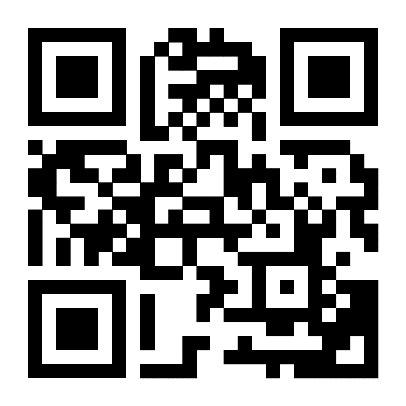
Субсидиарная ответственность Фонда – до 70% от суммы обеспечиваемого обязательства (основного долга по кредиту, суммы займа, банковской гарантии, аккредитива)
Максимальный лимит на одного субъекта МСП – до 100 млн. руб.,
для «самозанятого» – 5 млн. руб.,
на группу компаний – 200 млн. руб.
Единственный учредитель – Министерство экономического развития Ростовской области
Организация инфраструктуры поддержки субъектов предпринимательства
Задача – предоставление поручительства по кредитным договорам, договорам займа, банковской гарантии, аккредитива, лизинга субъектов малого и среднего предпринимательства и «самозанятых»
С 2009 года осуществляет деятельность
Поддержку получили более 3,7 тыс. предпринимателей, предоставлено поручительств в сумме более 21 млрд. руб., что позволило привлечь предпринимателям более 47 млрд. руб.
Стоимость поручительства – 0,5% годовых от суммы поручительства
Оплата вознаграждения единовременно в течение 5 дней или с рассрочкой платежа
8% для иностранного оборудования
8% для иностранного оборудования
28

Slide 29
29

Slide 30
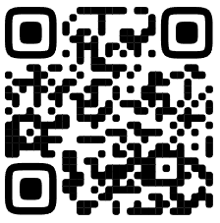
АО «Региональная корпорация
развития»
Центр компетенций в сфере
сельскохозяйственной кооперации и
поддержки фермеров Ростовской области
Центр компетенций – путеводитель фермера в мире государственной поддержки
Консультирование
Обучение
Сопровождение на этапе реализации гранта, подготовка отчетности
Продвижение
контакты с бизнес сообществом
Подготовка и оформление документов
на получение грантов и субсидий
Помощь
в определении вида господдержки
Предоставление
типовых готовых форм документов
Помощь в поиске новых каналов сбыта
Центр компетенций в сфере сельскохозяйственной кооперации и поддержки фермеров Ростовской области
г. Ростов-на-Дону,
ул. Красноармейская, 35, каб. № 23, 25
е-mail: ck-msp@yandex.ru, тел. (863) 232-75-73
www.ck-rostov.ru
30

